Slide 1
Додавання та віднімання десяткових дробів
Вчителя математики БНВО “Перша Білоцерківська гімназія – школа І ступеня” Білоцерківської міської ради Київської області Поштаренко Л.І.

Slide 2
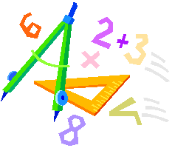
Мета уроку:
повторити основний теоретичний матеріал за даною темою, продовжити формувати практичні навики по розв’язуванню вправ за даною темою; з метою активізації пізнавальної діяльності організувати роботу учнів на уроці у формі змагання між двома командами одного класу.

Slide 3
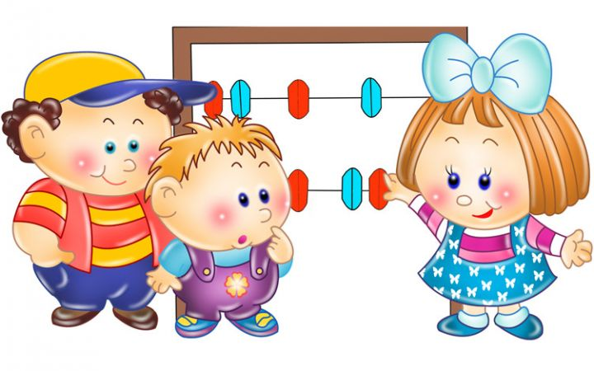
Тип уроку:
урок – змагання.

Slide 4
Хід уроку
Сьогодні наш урок – це подорож по математичному океану десяткових дробів. Подорожувати ми будемо на двох кораблях. Їх назви зашифровані. Щоб їх розшифрувати треба розв’язати приклади і вибрати правильну букву.

Slide 5
0,17+5,2 0,15+6,3
16,71- 15,8 17,82-16,9
0,018+0,19 0,016+0,17
12-0,037 13-0,028
43+31,17 52+24,14

Slide 6
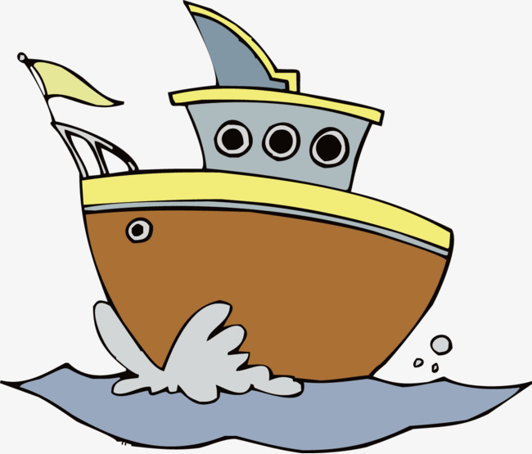
Б 0,17+5,2=5,37 Ш 0,15+6,3=7,45
У 16,71- 15,8=0,91 Т 17,82-16,9=0,92
Р 0,018+0,19=0,208 О 0,016+0,17=0,186
А 12-0,037=11,963 Р 13-0,028=12,972
Н 43+31,17=74,17 М 52+24,14=76,14
Отже,назви наших кораблів БУРАН і ШТОРМ.

Slide 7
Для того, щоб успішно вийти в океан і не потрапити на рифи ми повинні пригадати порівняння десяткових дробів і дати відповіді на запитання.
1) Між якими сусідніми натуральними числами розміщений десятковий дріб:
а) 3,8 б) 10,4 в) 12,48 г) 7,22

Slide 8
2) Скільки є натуральних значень х таких , що
а)5,6<х<6,1 б)8,2<х<14
в)14<х<14,2 г)0,8<х<3,4
3) Замість зірочки записати одну стуж цифру так, щоб рівність чи нерівність була правильною:
а) 0,* 3 = 0,3* б)2,4*>2,*5
в) 0,8*2<0,81* г)0,15*>0,1*8

Slide 9
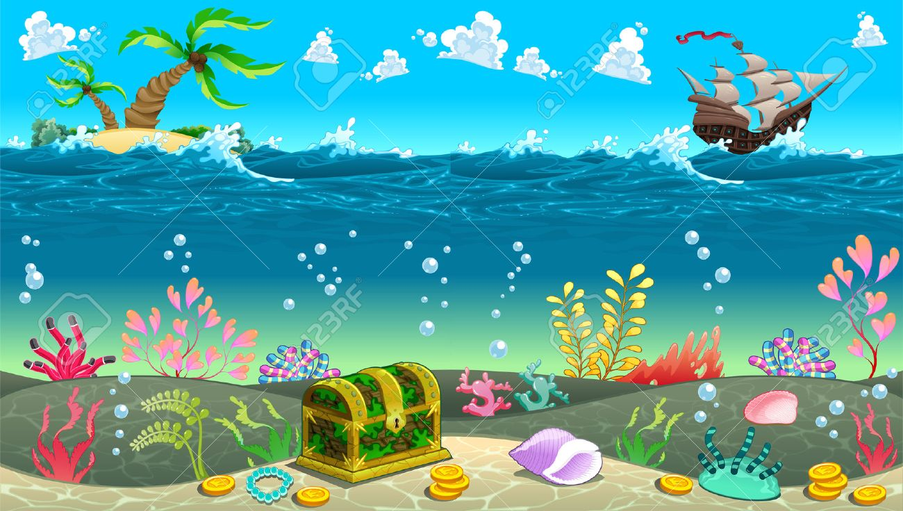
Ми успішно подолали всі перепони і прямуємо до острова Скарбів. Для того щоб відшукати скарб треба розв’язати задачі

Slide 10
1) Одна сторона трикутника дорівнює 5,23 дм. Вона на 0,6 дм коротша від другої сторони і на 0,9 дм довша від третьої. Чому дорівнює периметр трикутника?
2) У Сергійка та Андрія однакові шматки риболовної ліски. Андрій відмотав Сергієві 1,6 м ліски. На скільки метрів ліски в Андрія залишилося менше , ніж стало у Сергія ?

Slide 11
Скарб ми відшукали, кожна команда отримала за це бали. Але ми так захопилися розв’язуючи задачі , що не помітили за собою чорний прапор піратів. Вони просять їм допомогти.

Slide 12
1)Знайти різницю в метрах:
а) 7,2 м – 82 см б) 5,4 м -39 дм
2) Знайти різницю в кілограмах:
а)3 ц – 43,5 кг б) 4ц 6 кг – 49, 6кг.
3)Розставити замість зірочок знаки “+” і “-“ так, щоб виконувалась рівність:
а) 0,01 * 1,1 * 0 * 0,11 * 1 = 0
б) 0,4 * 0,6 * 0,7 * 0,005 * 0,75 =1

Slide 13
Пірати задоволені вашими відповідями. Ми повертаємось додому задоволені пригодами , наші трюми заповнені скарбами. І нам залишилось подолати останню перепону перед виходом на берег , розв’язавши рівняння.
а) 5,41 + ( 14,9 – х ) = 17,29
б) 28,15 – ( х + 11,42) =15,09

Slide 14
Підсумок уроку
Визначення команди переможця.
Підбиття індивідуальних результатів за кількістю набраних балів.
Тестування при допомозі червоних та зелених карток по питаннях.

Slide 15
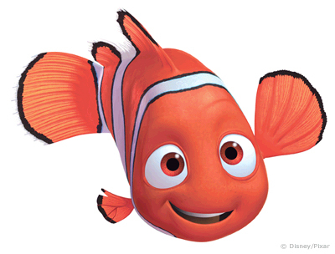
Домашнє завдання
Склади задачу за її розв’язанням:
1) 14,2-2,2=12
2) 12:2=6
3) 6+2,2=8,2
Здогадайся
Знайти суму чисел:
0,01+0,02+0,03+…+0,98+0,99.

